Slide 1
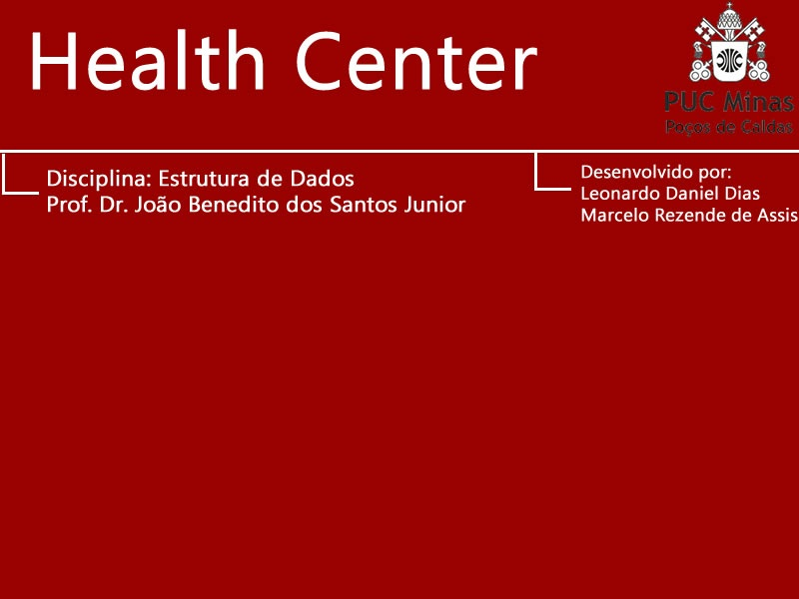

Slide 2
Structs Utilizadas
Struct que define o paciente.
typedef struct
{
Senha senhaPaciente; // Senha gerada para o Paciente
time_t horaChegada; // Horario de Chegada do Paciente ao Health Center
time_t horaSaida; // Horario que o paciente deixou o consultorio
int exame; // Qual exame escolhido 0, 1 ou 2
} Pacientes;
Struct que determina os campos da senha.
typedef struct
{
int tipoFila; // 0 = Normal, 1= Prioritaria 2=Emergencial
int tipoMedico; // 0~4 Médicos
int numSenha;
} Senha;

Slide 3
Funções Utilizadas
time_t getTimeSystem();
void create(filaPaciente *f);
int push(filaPaciente *f, Pacientes p);
int contaMedico(filaPaciente f, int medico);
double contarTempoMedico(filaPaciente f,int exame,int medico);
int contaFila(filaPaciente f,int fila);
double contarTempoFila(filaPaciente f,int fila);
int contaExame(filaPaciente f, int exame, int medico);
void initMenu(filaPaciente *fila,int telaPrincipal, int telaSenha, int telaDescricao); *
void iniciarSimulacao(filaPaciente *fila,int menuF,int menuM,int exame,int aleatorio,int telaDescricao,int telaPrincipal); *
void gerarRelatorios(filaPaciente fila,double tempoExecucao); *

Slide 4
Funções Utilizadas - Graphics
void drawRadioButton(char message[], int x, int y, int background, int foreground);
void drawRadioButtonChecked(char message[], int x, int y, int background, int foreground, int checkedColor);
void drawRadioButtonUnchecked(char message[], int x, int y, int background, int foreground);
void criarMenu();
void printaSenha(Pacientes p);
void criaMenuRelatorios();
void plotaDescricao(int medico, int exame);
void barChart(struct graph g);
void relatorioSoftware(filaPaciente f,double tempoExecucao);

Slide 5
Função initMenu
Recebe os parametros: (filaPaciente *fila,int telaPrincipal, int telaSenha, int telaDescricao)
Executada no Main.
Executa as seguintes funções:
criarMenu();
plotaDescricao();
iniciarSimulacao(); *

Slide 6
Função iniciarSimulacao
Recebe os parametros:
(filaPaciente *fila,int menuF,int menuM,int exame,int aleatorio,int telaDescricao,int telaPrincipal)
Executada em initMenu();
Executa as seguintes funções:
getTimeSystem();
plotaDescricao(); // Quando Aleatorio
paciente.senhaPaciente.numSenha=contaFila();
printaSenha(paciente);
push(fila,paciente);

Slide 7
Função gerarRelatorios
Recebe os Parametros: (filaPaciente fila,double tempoExecucao);
Executada em Main
Executa as seguintes funções:
criaMenuRelatorios();
contaFila();
contarTempoFila();
contaMedico();
contarTempoMedico();
contaExame();
relatorioSoftware();
barChart();

Slide 8
Agradecimentos:
Prof. Luiz Alberto - barChart();
Paulo Muniz de Àvila - getTimeSystem();
Colegas de sala;
Professor João Benedito, drawRadioButton();

Slide 9
Projeto de Estrutura de Dados
Professor: Dr. João Benedito dos Santos Junior
Alunos:
Leonardo Daniel Dias
Marcelo Rezende de Assis
Obrigado por sua Atenção.

